Slide 1

Global Hedge Position
30/04/2021
KERIUS Finance SAS
Conseiller en Investissements Financiers
Membre de l’ANACOFI CIF- Association agréée par l’AMF - ORIAS N° 13000716

Slide 2
Contents
Global view
Hedging Summary
Hedging Performance
Options premium synthesis (if any)
Sensitivity
Detailed analysis by currency
Historical & forward curves vs budget & hedge rates
Hedge Schedule
Hedging Analysis

Slide 3
Global view

Slide 4
Hedging Summary

Slide 5
Hedging Performance

Slide 6
Detailed analysis
by currency

Slide 7
EURCHF - Historical & Planned

Slide 8
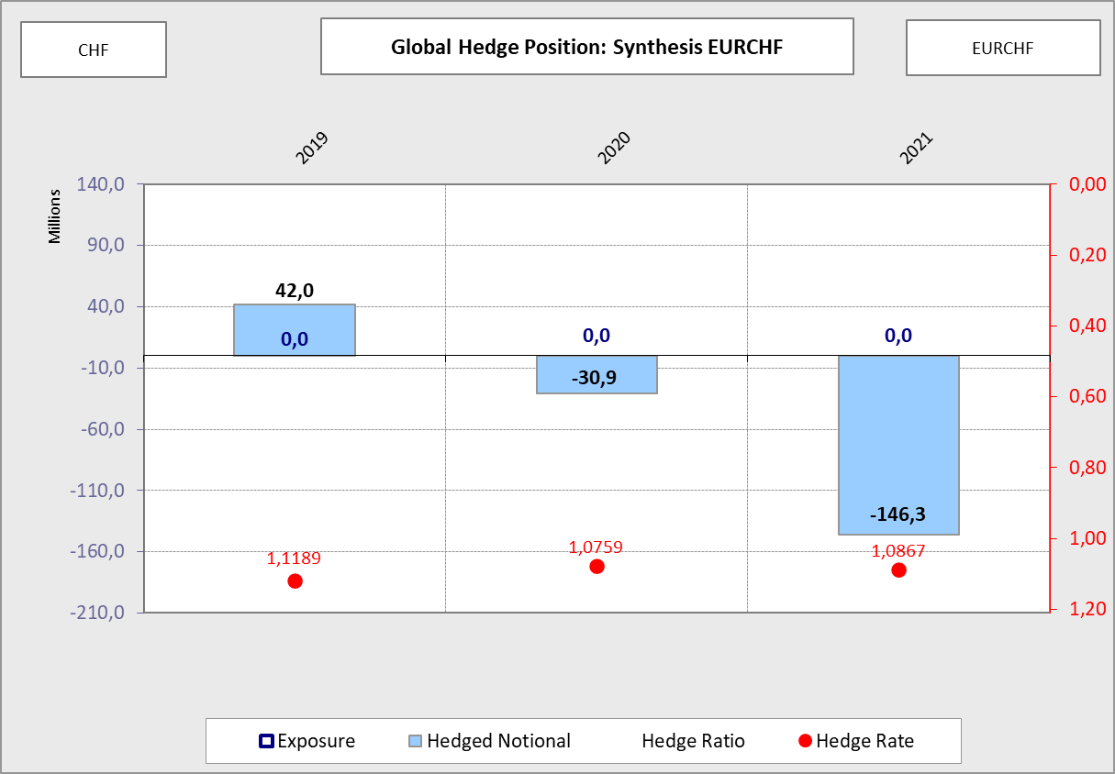
EURCHF - Synthesis

Slide 9
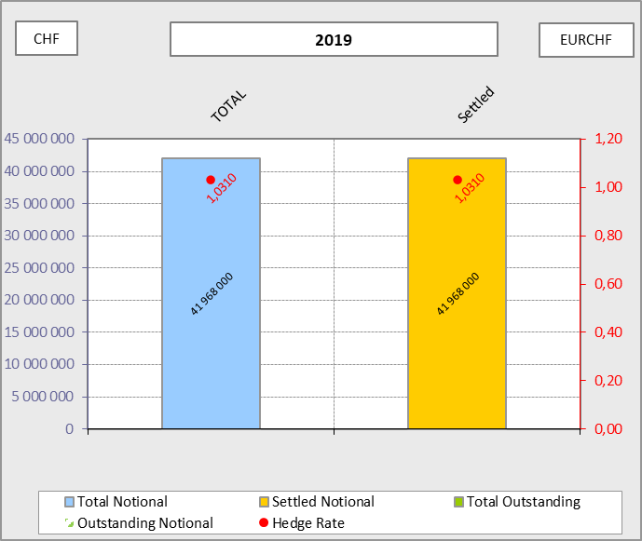
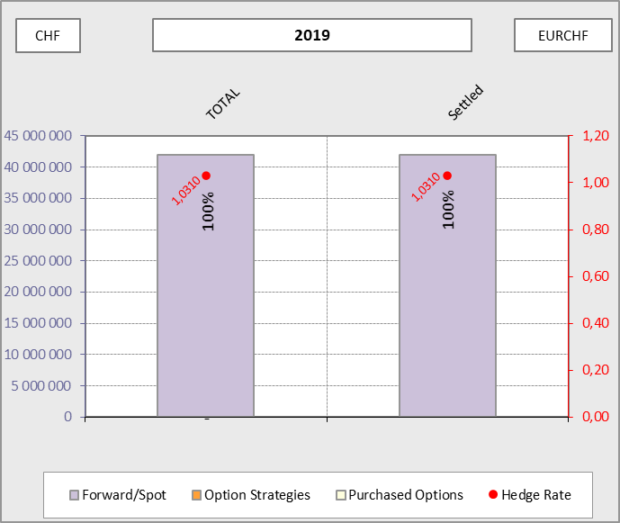
EURCHF - 2019

Slide 10
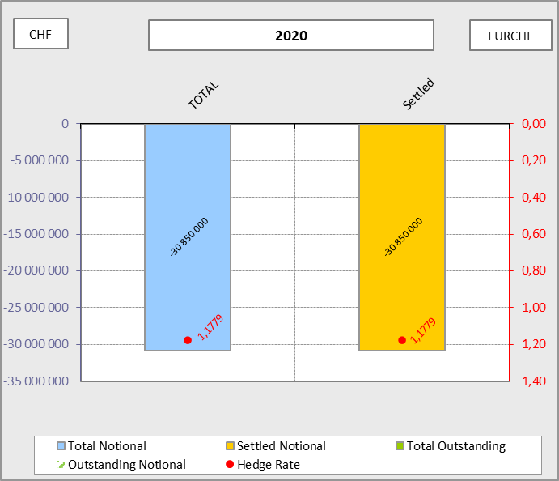
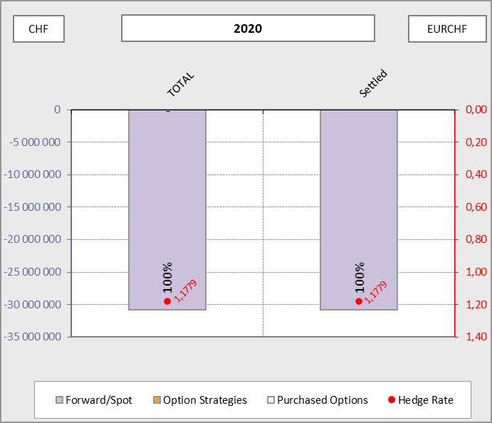
EURCHF - 2020

Slide 11
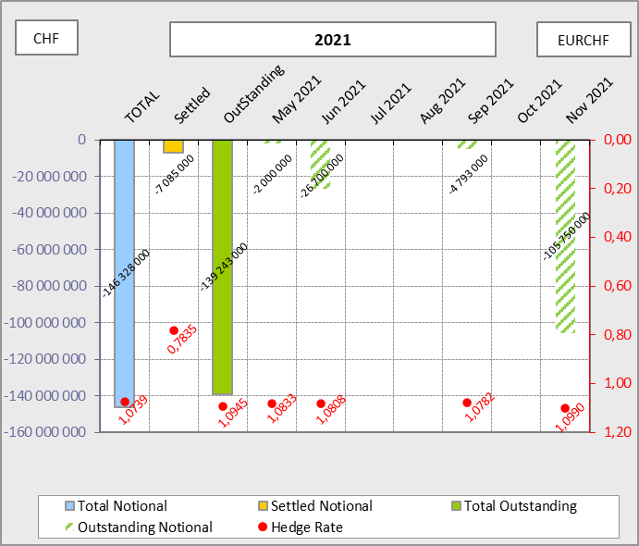
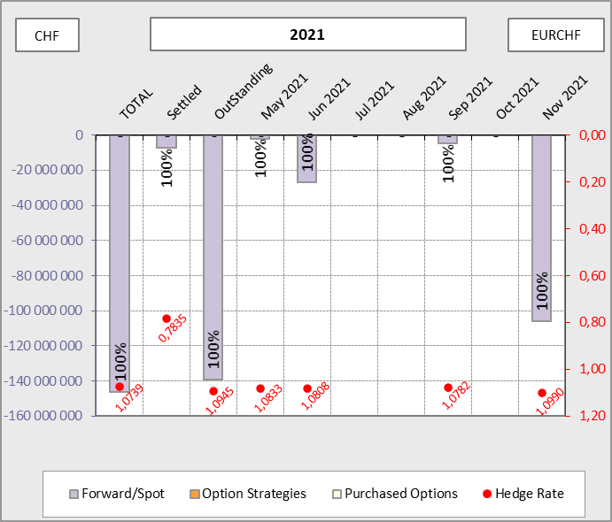
EURCHF - 2021

Slide 12
EURCZK - Historical & Planned

Slide 13
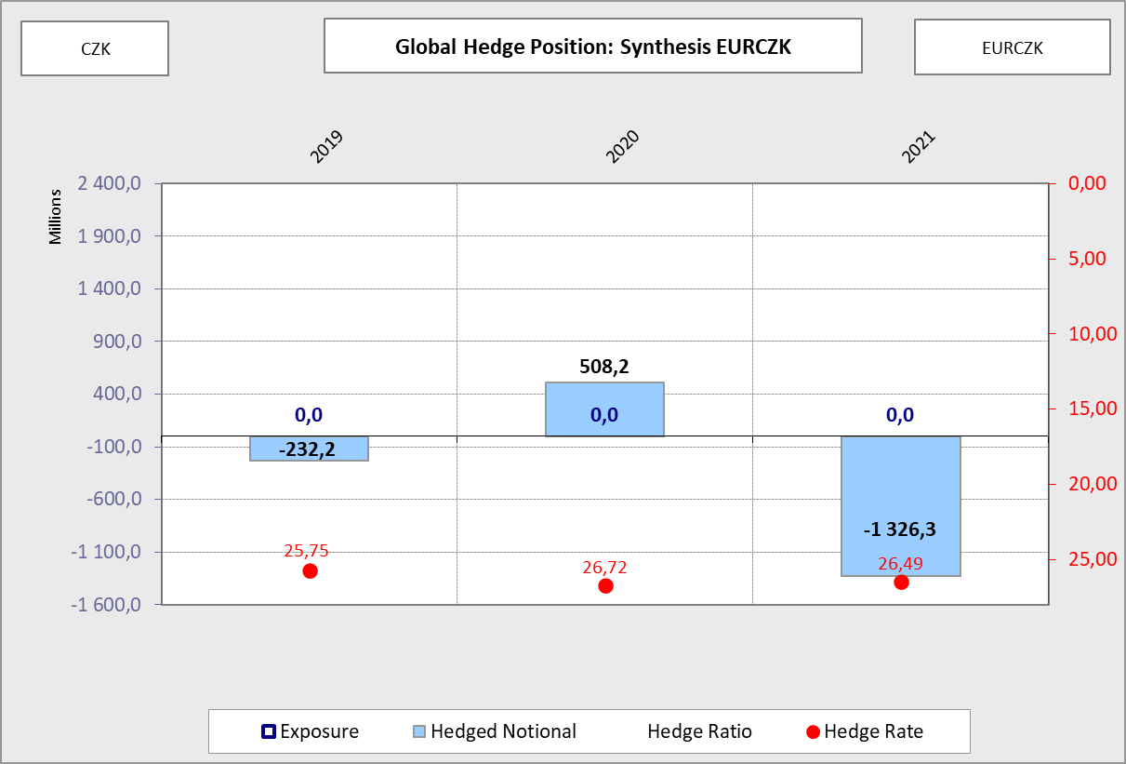
EURCZK - Synthesis

Slide 14
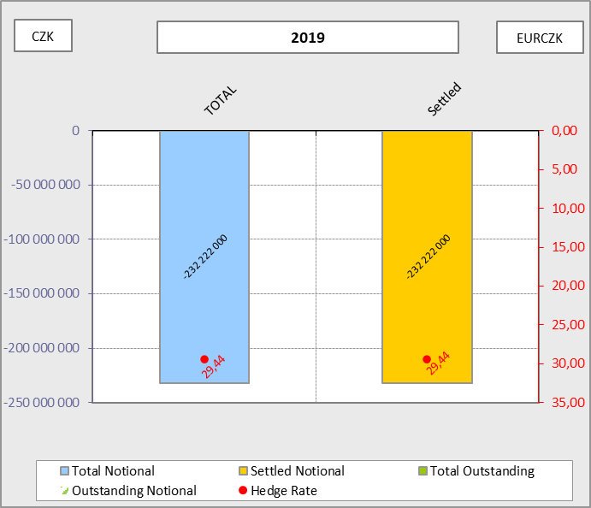
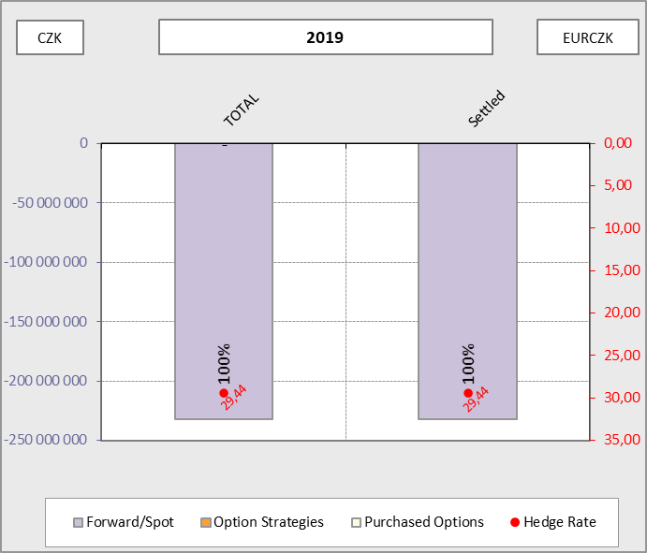
EURCZK - 2019

Slide 15
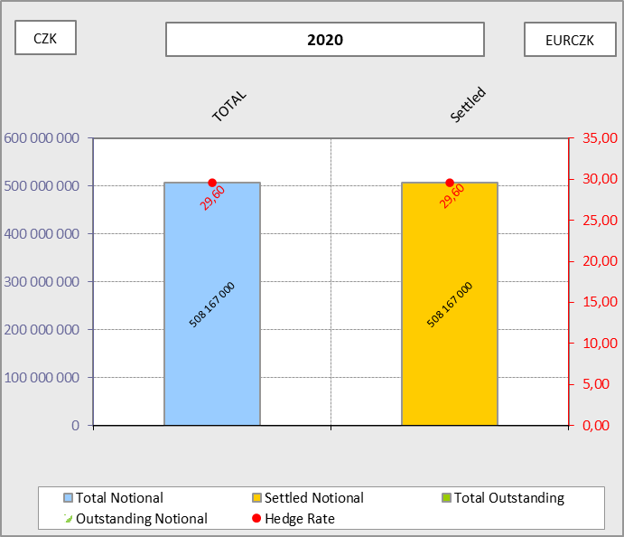
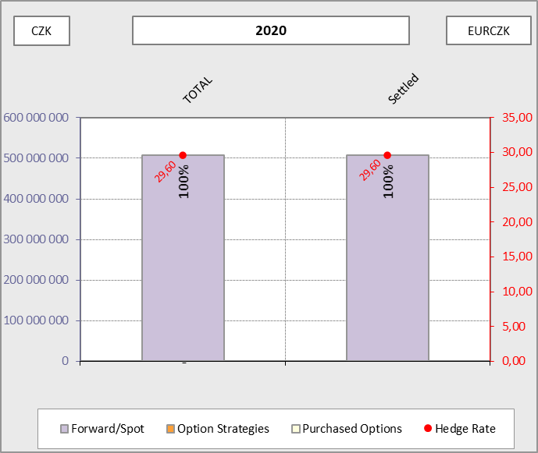
EURCZK - 2020

Slide 16
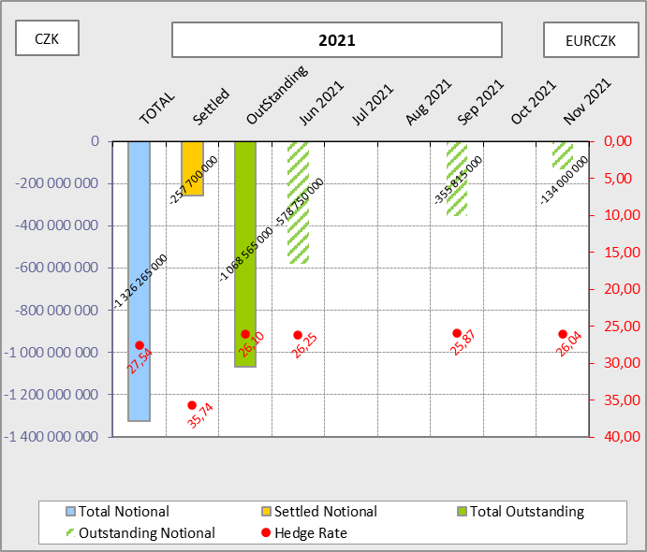
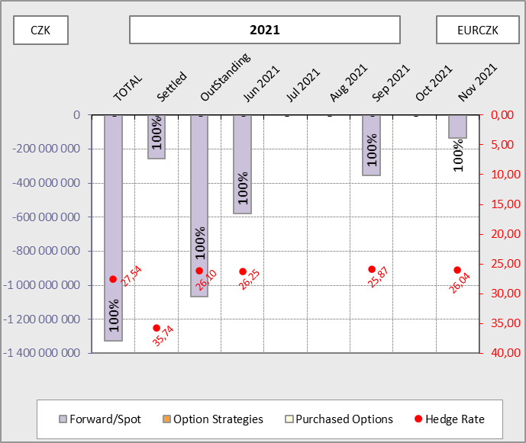
EURCZK - 2021

Slide 17
EURPLN - Historical & Planned

Slide 18
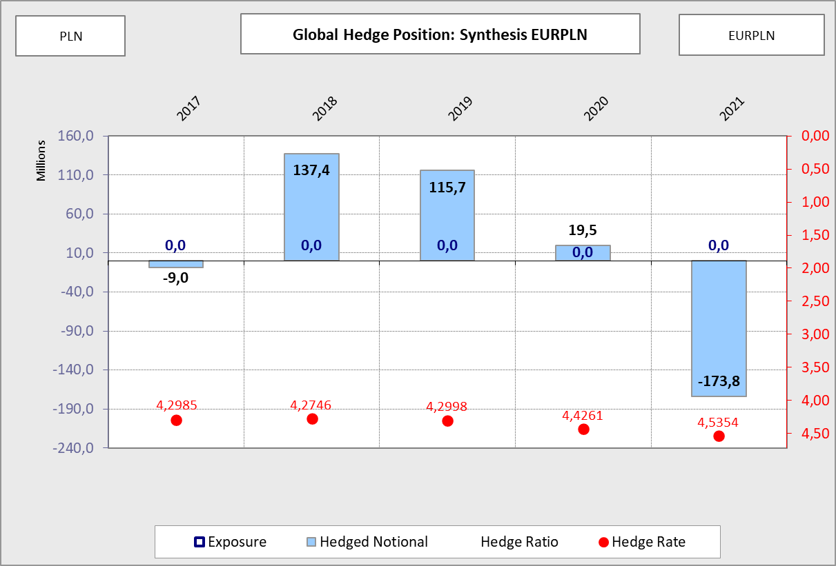
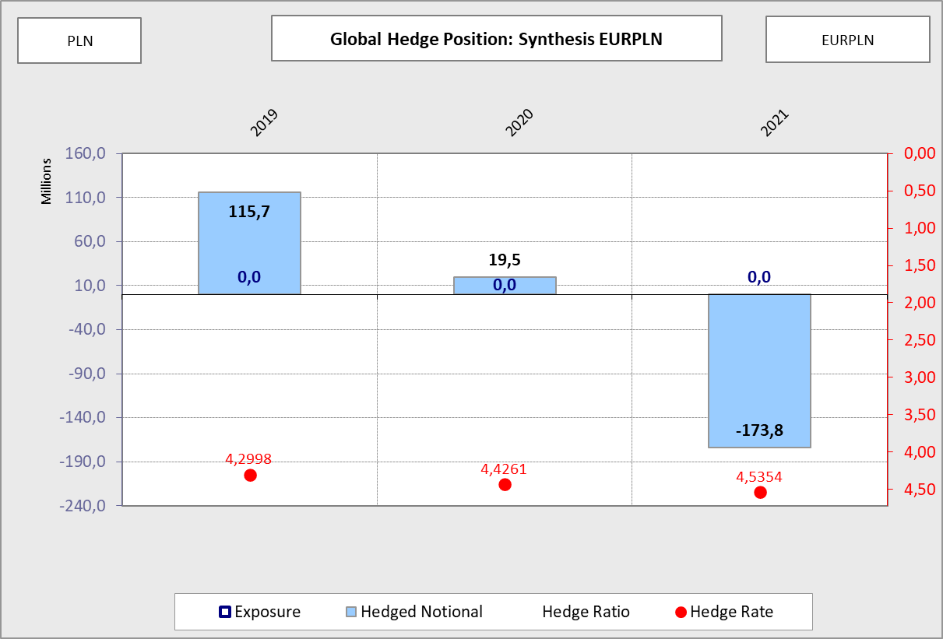
EURPLN - Synthesis

Slide 19
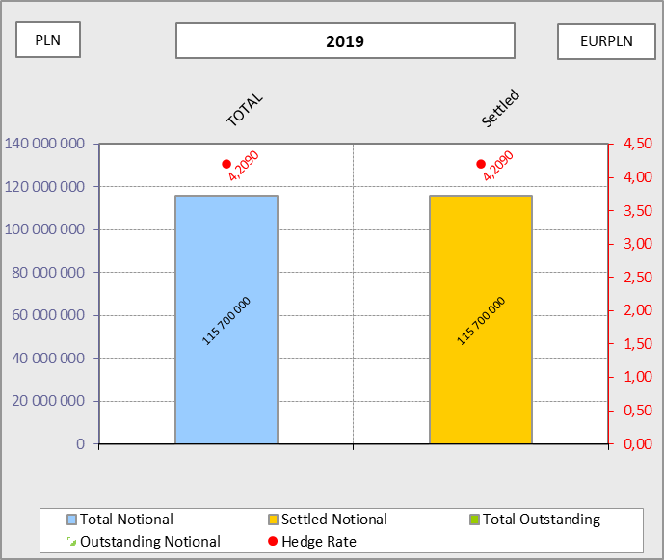
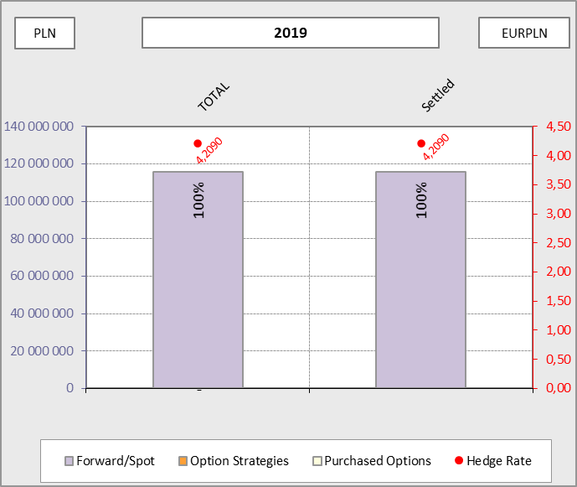
EURPLN - 2019

Slide 20
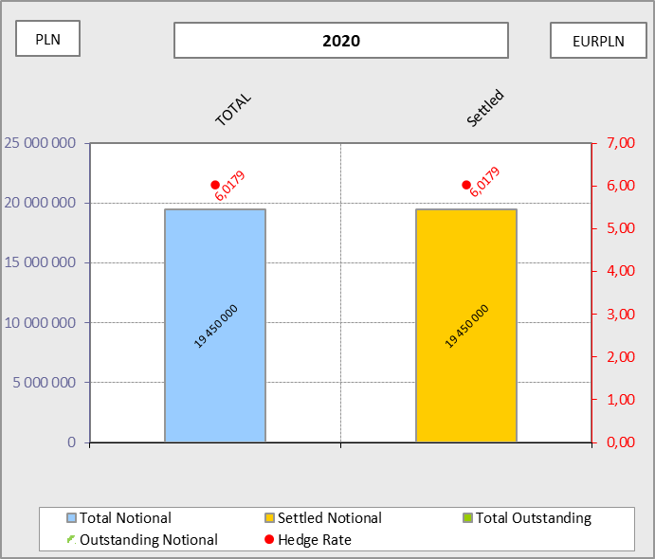
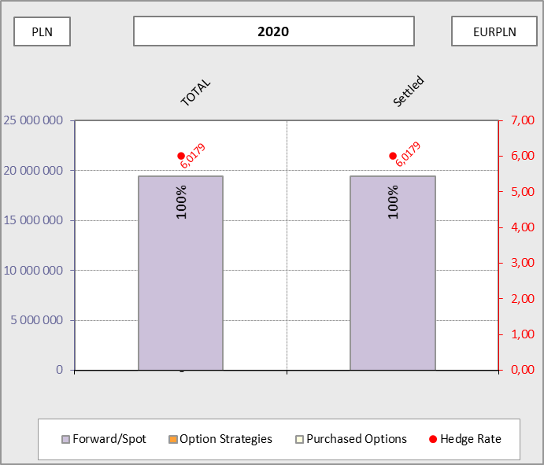
EURPLN - 2020

Slide 21
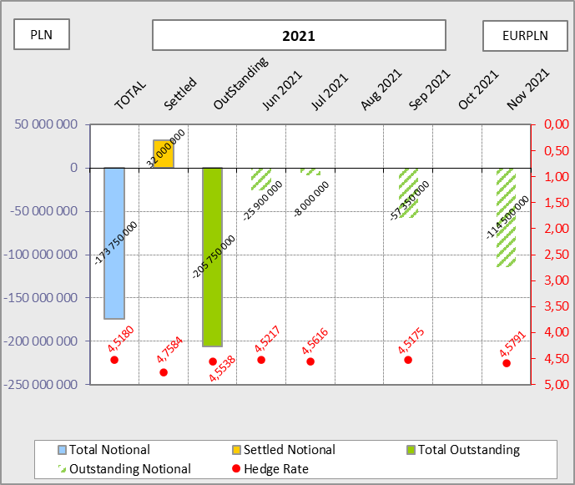
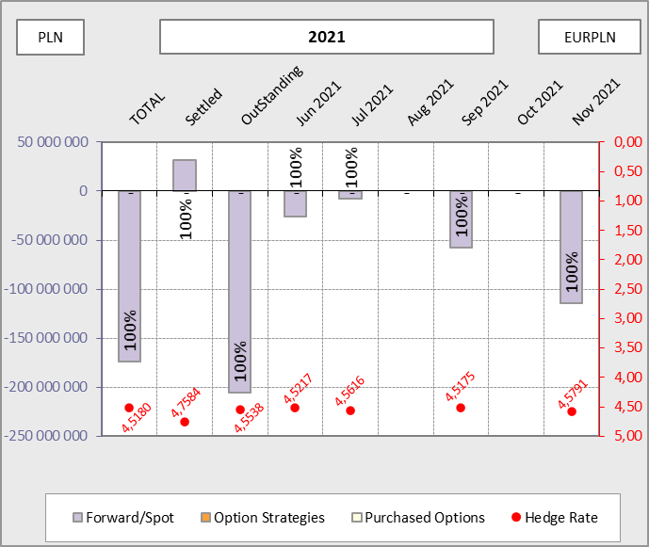
EURPLN - 2021

Slide 22
KERIUS Finance Suisse SARL
Chemin de Blandonnet 2,
1214 Vernier - Genève, Suisse
Tel : + 41 22 566 40 52
RC Genève, numéro fédéral: CH-660-2330011-1
KERIUS Finance SAS
17 rue Dupin,
75006 Paris, France
Tel: +33 1 83 62 27 61
RC Paris: 520 300 948
Immatriculé au Registre Unique des Intermédiaire en Assurance, Banque et Finance (ORIAS) sous le n°13000716 au titre des activités de Conseiller en Investissements Financiers, enregistré auprès de l’Association Nationale des Conseils Financiers-CIF, association agréée par l’Autorité des Marchés Financiers .
www.kerius-finance.com
Sébastien Rouzaire
s.rouzaire@kerius-finance.com
2013-12-04

Slide 23
AVERTISSEMENT - DISCLAIMER
Ce document a été préparé à l’usage des services financiers du Client. Ce document ou son contenu ne doivent pas être communiqués ou diffusés en externe sans l’accord préalable écrit de KERIUS FINANCE .
Pour ce document, KERIUS FINANCE a été amenée à utiliser des informations et données chiffrées fournies par le Client. KERIUS FINANCE a pris ces données en compte sans réaliser de procédure d’audit et n’émettra en conséquence aucune opinion sur leur fiabilité. Ce document ne constitue pas une documentation contractuelle des transactions éventuellement décrites, ni une recommandation ou une sollicitation de mettre en place les transactions décrites. Tout Client intéressé par ce type de transactions ou procédure doit mener ses propres analyses pour vérifier l’adéquation à ses besoins, ainsi que les conséquences, notamment fiscales et comptables. Il lui appartient également de prendre les dispositions nécessaires à la mise en œuvre des décisions qu’il aura prises.
Ni KERIUS FINANCE ou ses administrateurs ou employés ne pourront être tenus responsables des conséquences de l’utilisation de ce document ou de la mise en place, totale ou partielle, par le client, des idées ou opérations décrites.
This document has been prepared for the Finance department of the Client. It must not be communicated or published externally without prior written consent of KERIUS FINANCE
For this document, KERIUS FINANCE used information and data provided by the Client. The Client agrees that KERIUS FINANCE took this information into account without auditing them or checking their accuracy and, as a consequence, without producing any opinion on their reliability. Please note that this document does not constitute a contractual documentation of the transactions or processes that may be described, nor a recommendation or solicitation to enter into the transactions or processes described herein. If the Client is interested in setting up this type of transactions or processes, the Client should conduct his own analysis of the suitability to his needs. The Client must also verify the consequences of his decisions, including accounting and fiscal aspects. The Client is also responsible for the implementation of his decisions.
Neither KERIUS FINANCE nor its directors and employees accept liability for any loss or damage resulting from the use of this document and expressly excludes all liability in respect of any implication of the described ideas or transactions on the Client’s own specific particulars.
2013-01-01

